Slide 1
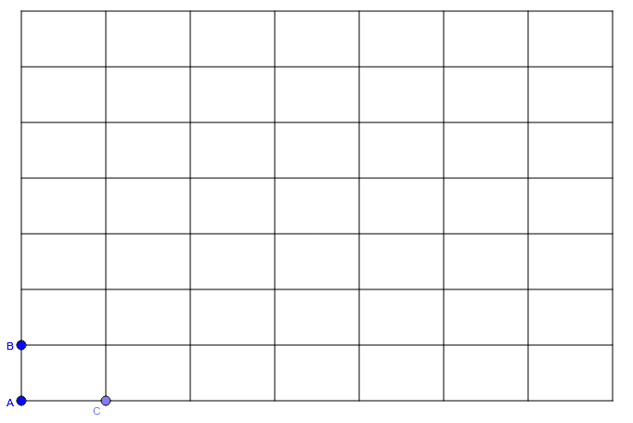
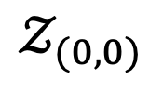
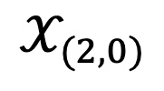
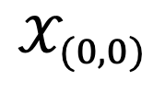
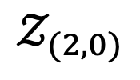
$$𝒵_{(0,0)}$$
$$𝒵_{(2,0)}$$
$$𝒳_{(0,0)}$$
$$𝒳_{(2,0)}$$

Slide 5
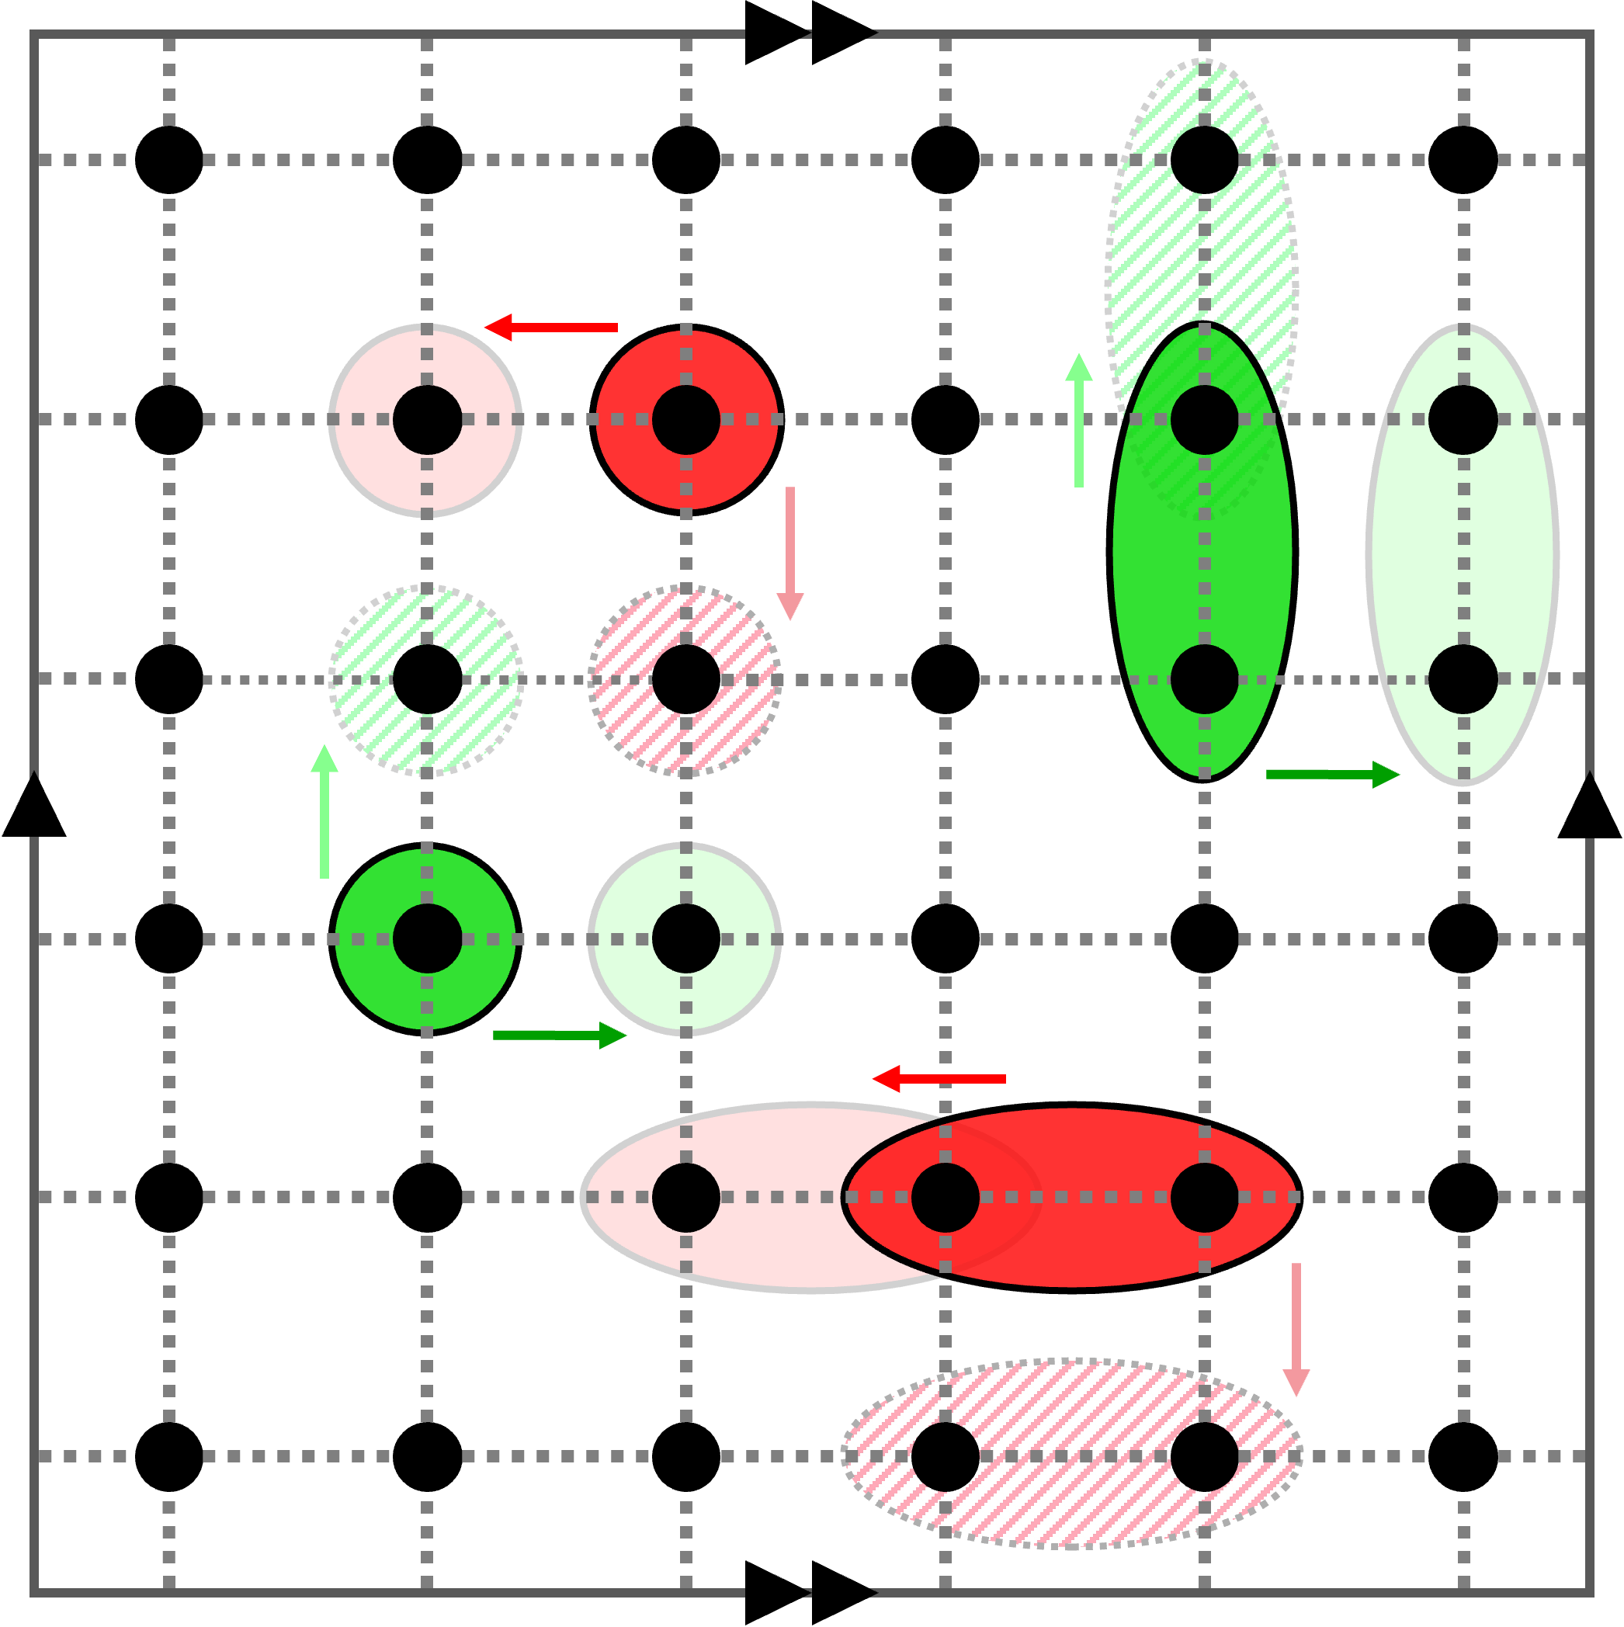

Slide 6
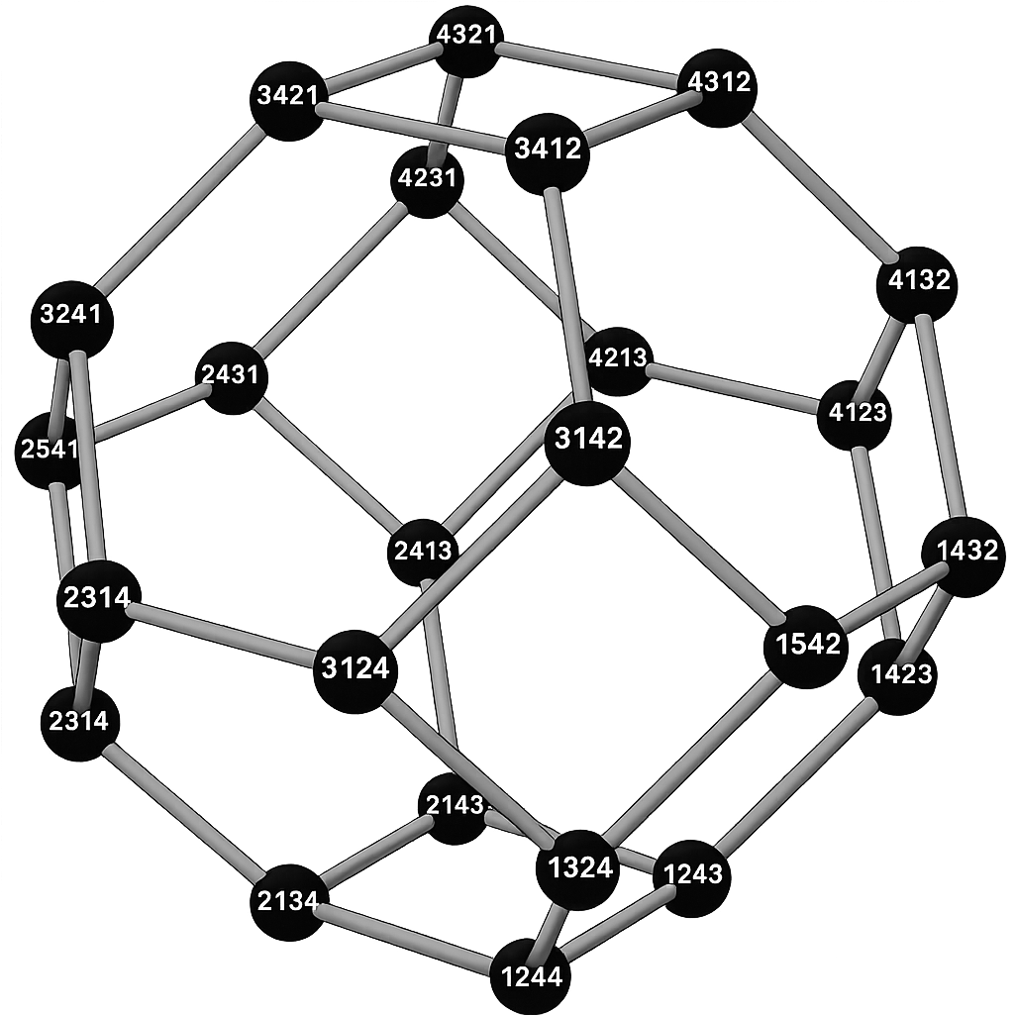

Slide 7
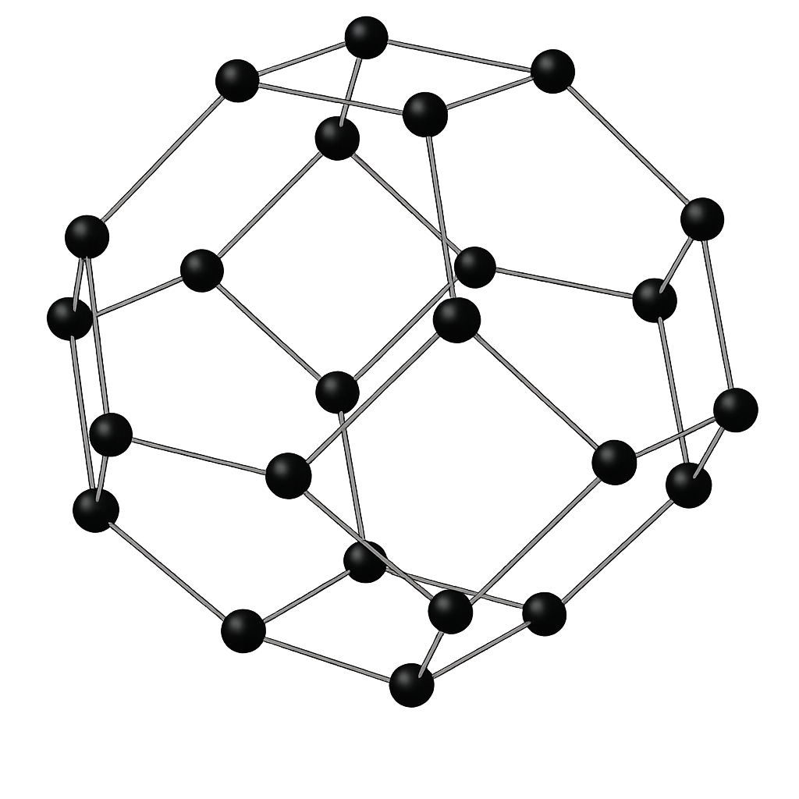
4321
3421
4312
4231
3412
3241
4132
2431
4213
2341
4123
2413
3142
3214
1432
1342
2314
3124
1423
2143
1324
2134
1243
1234

Slide 8
4321
3421
4312
4231
3412
4213
2431
3241
4132
4123
2341
3142
2413
3214
1432
1423
3124
2314
1342
2143
1324
2134
1243
1234

Slide 9
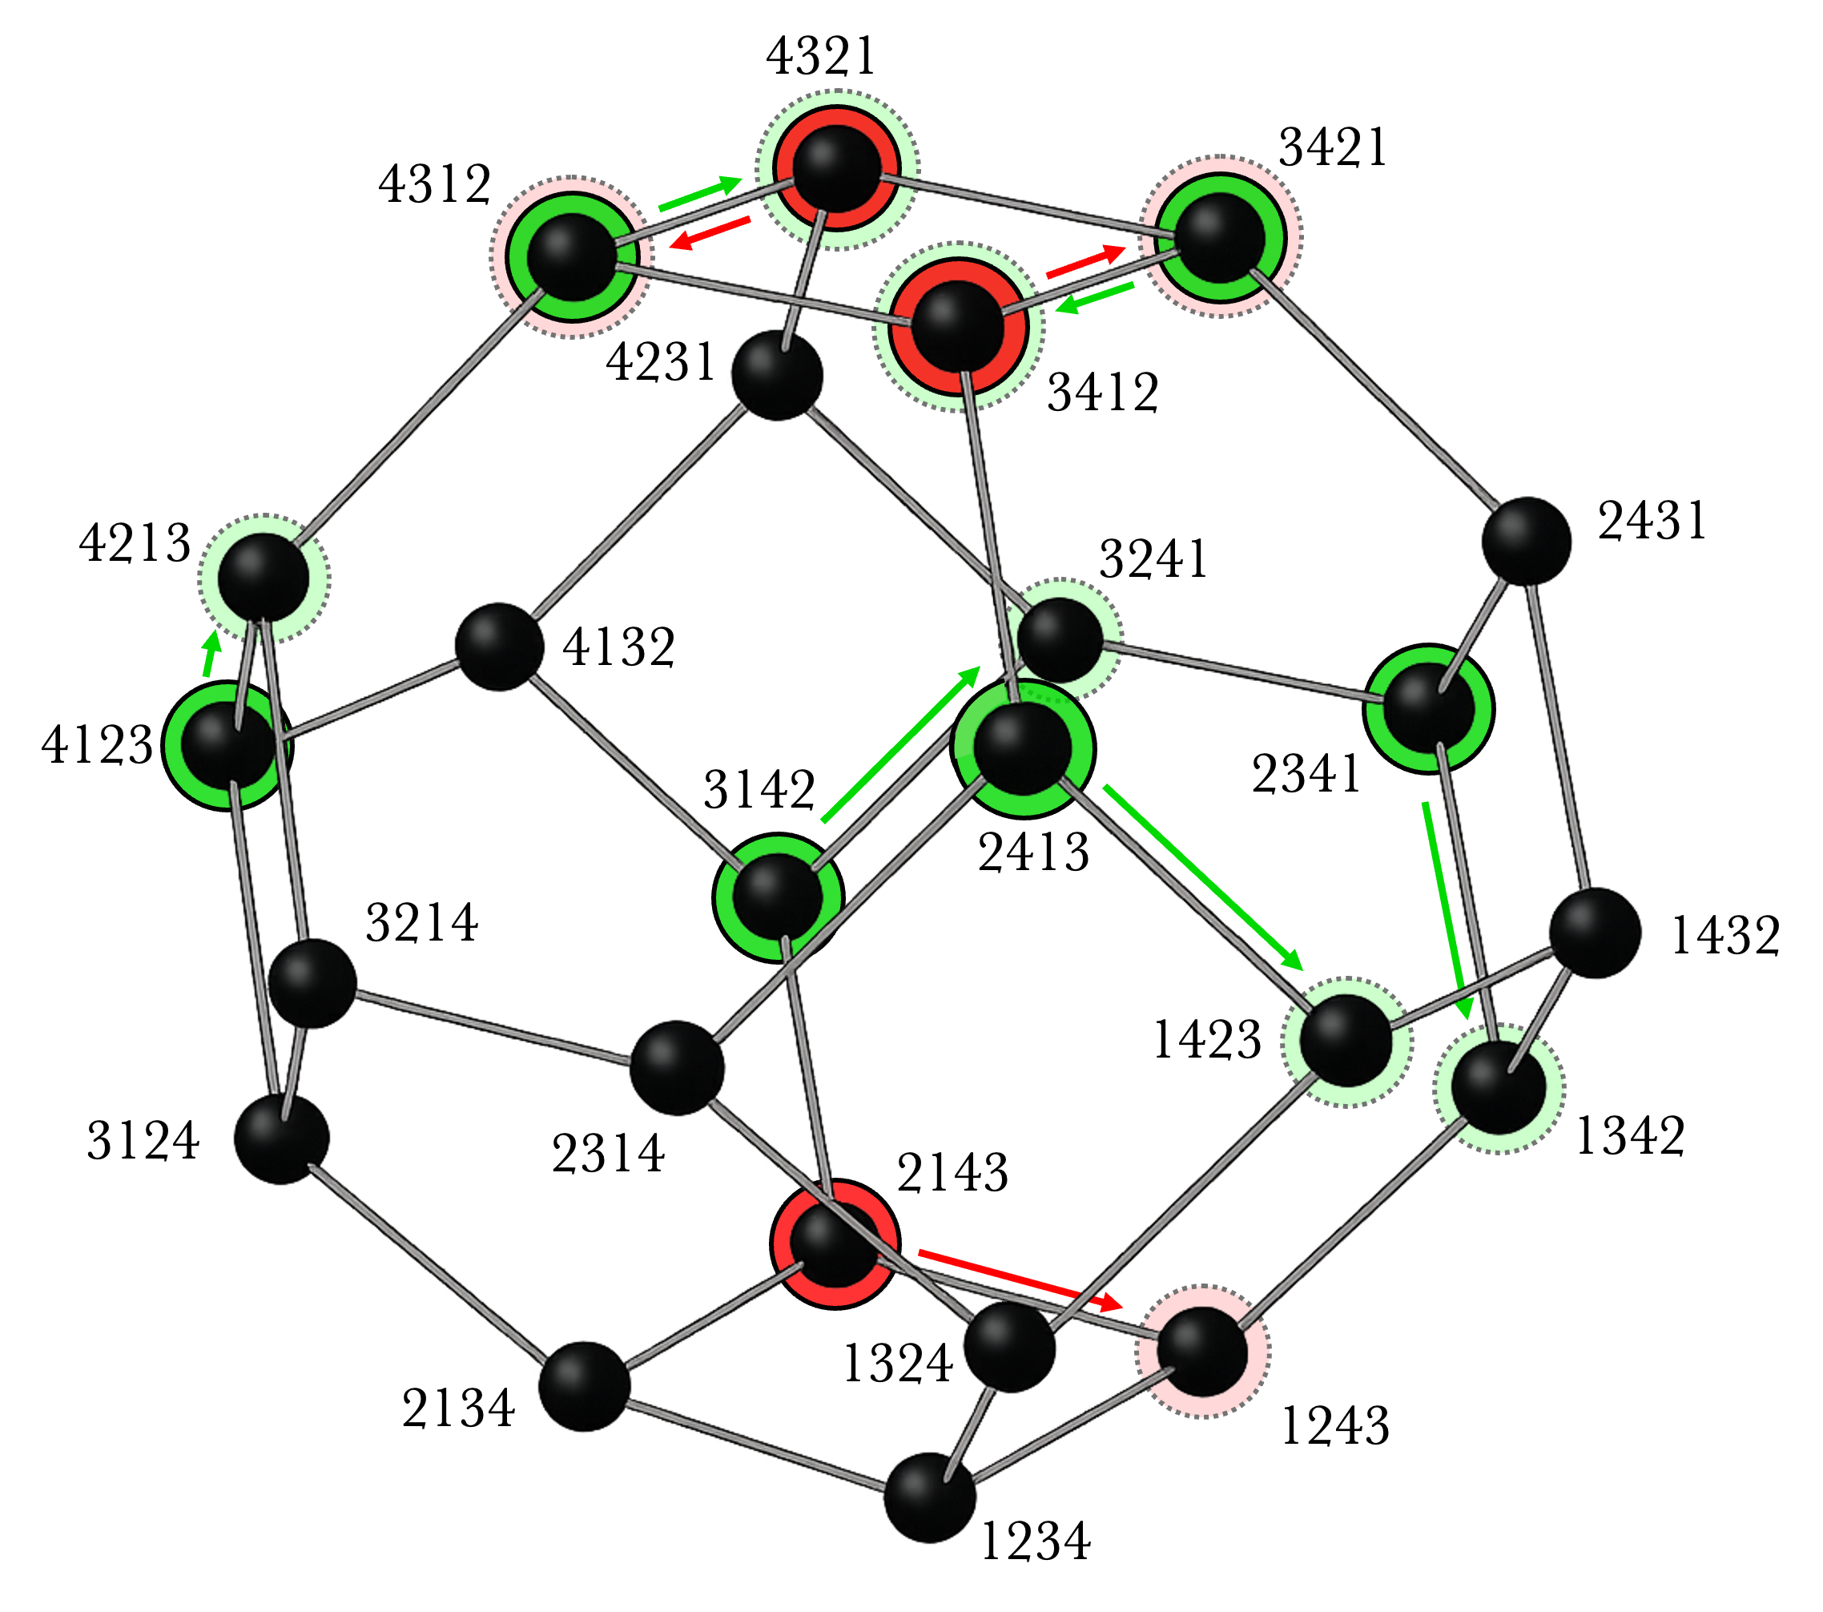

Slide 10


Slide 16
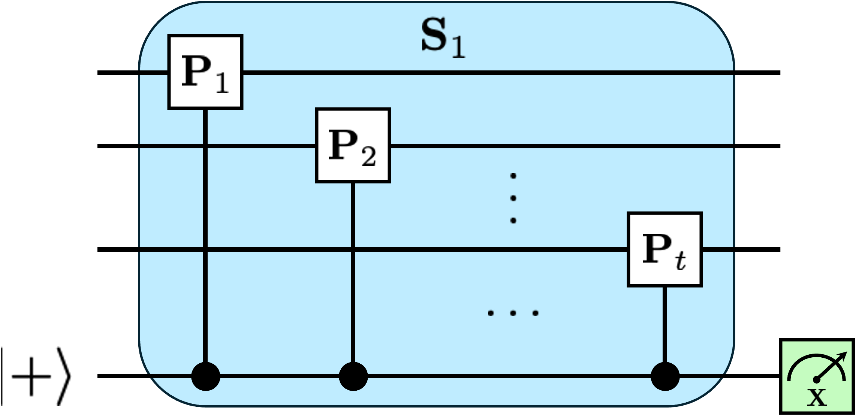
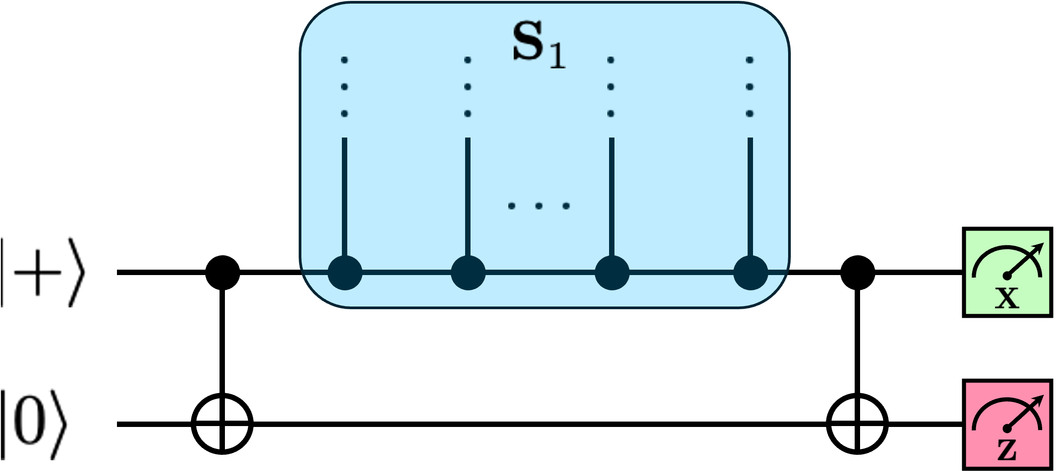
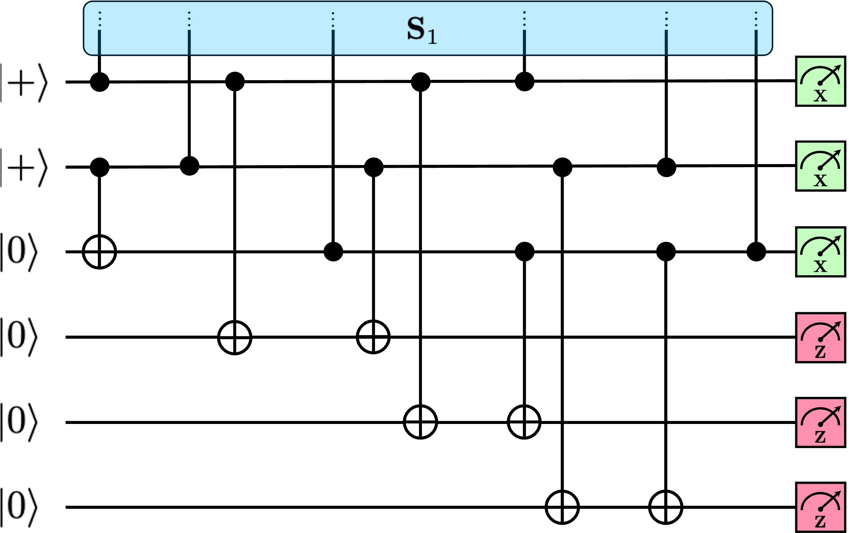

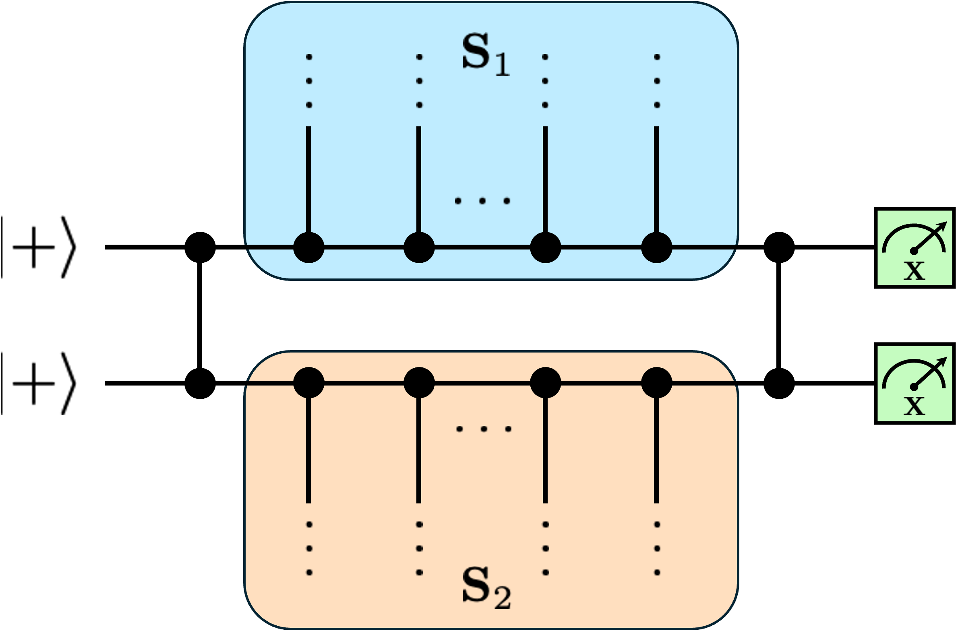
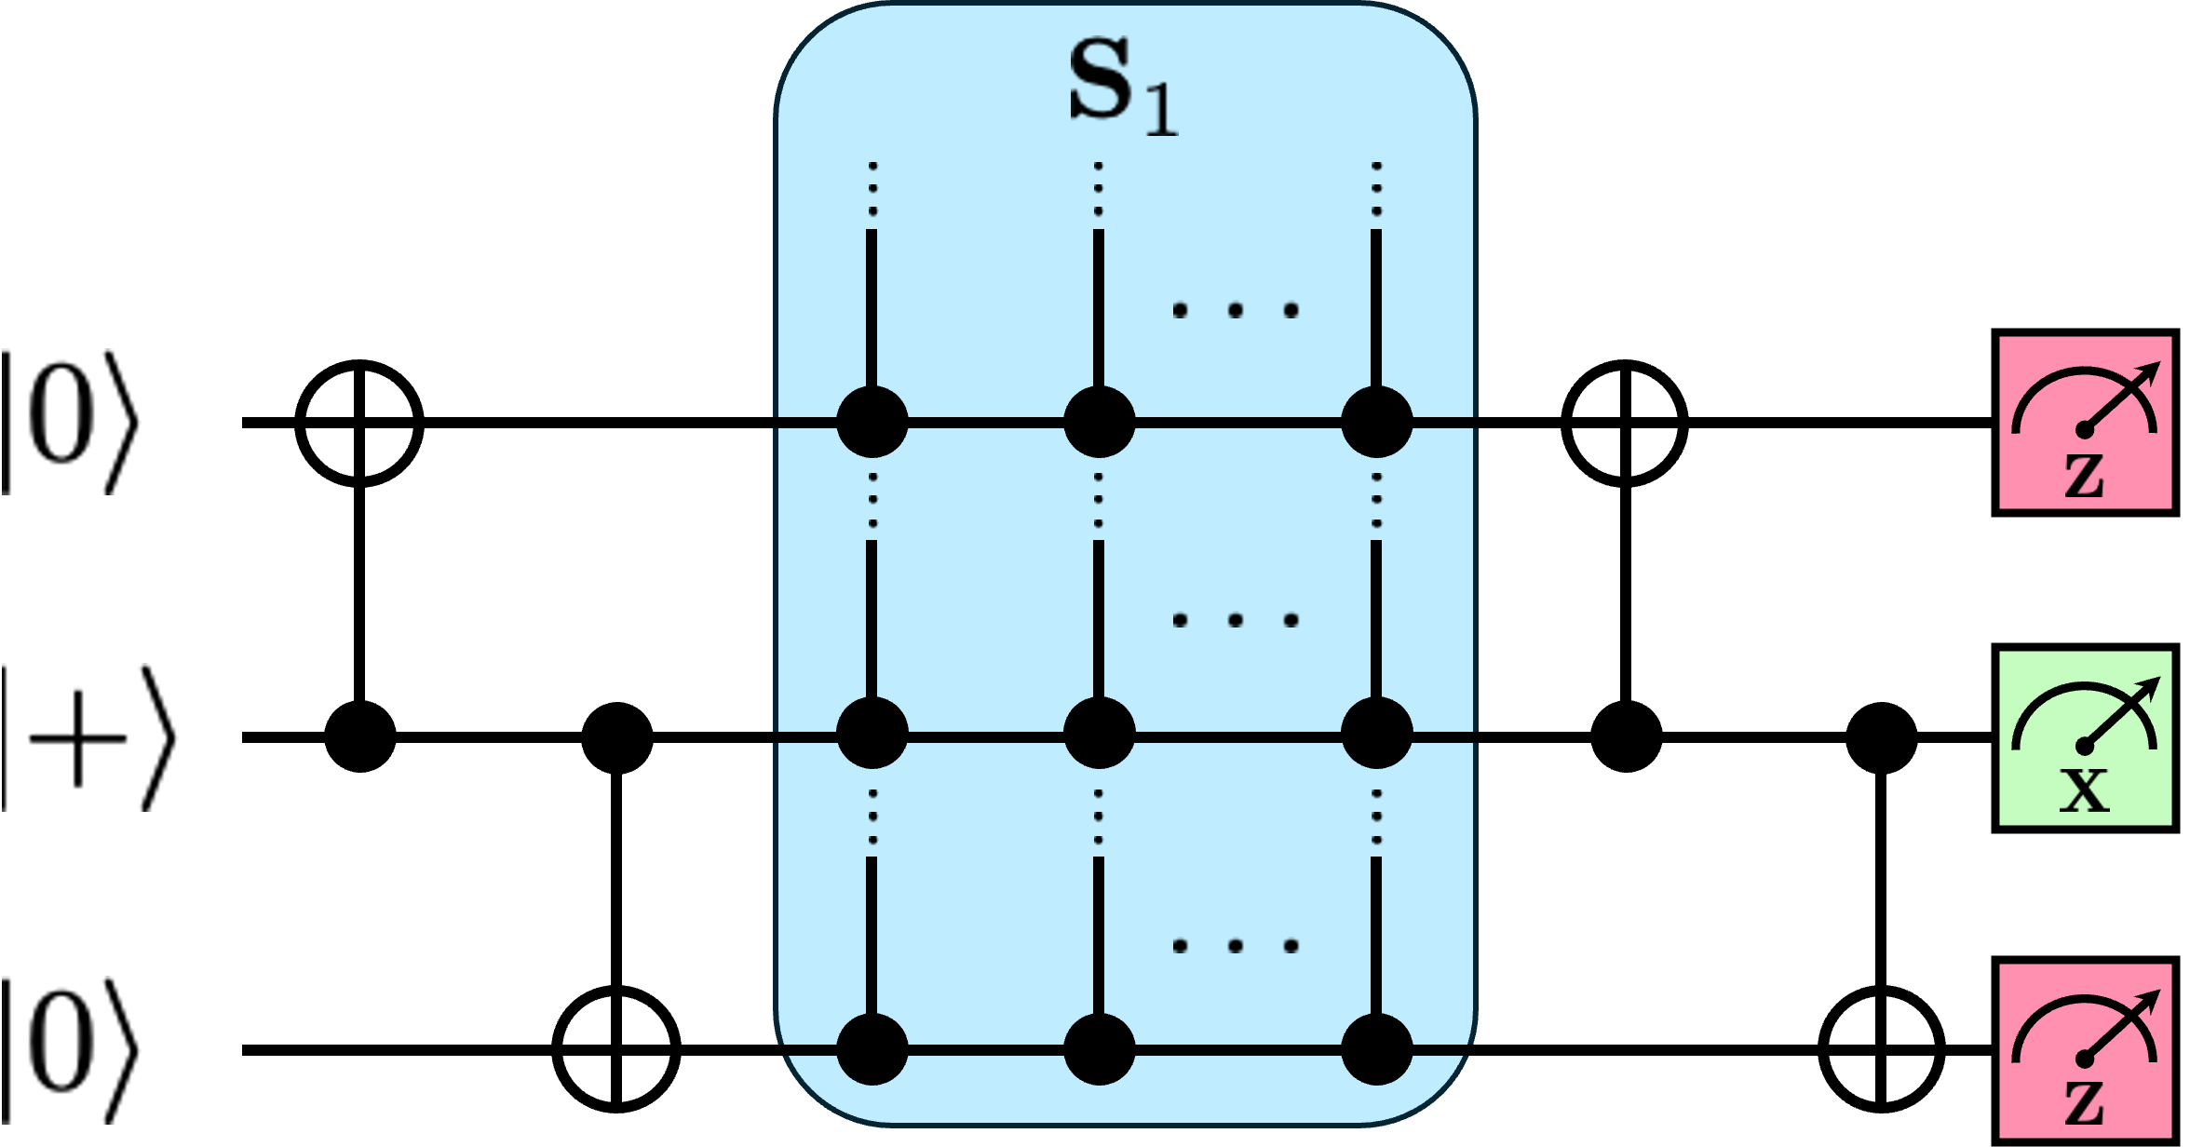

Slide 20
Bare syndrome extraction
CSS-FT₆ syndrome extraction
FT₆ syndrome extraction

